Slide 1
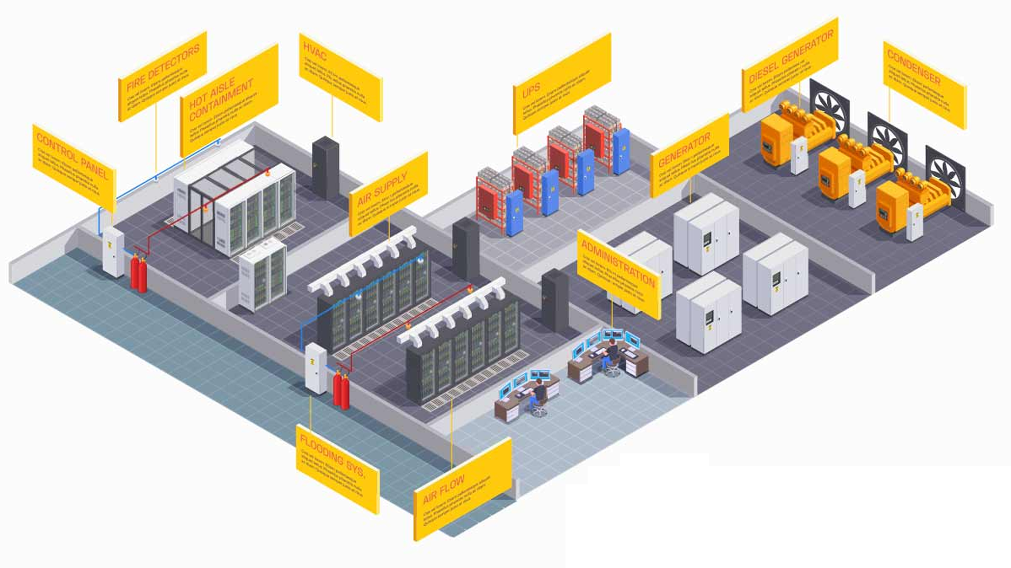

服务器风冷
实践 & 思考
ZOMI

Slide 2

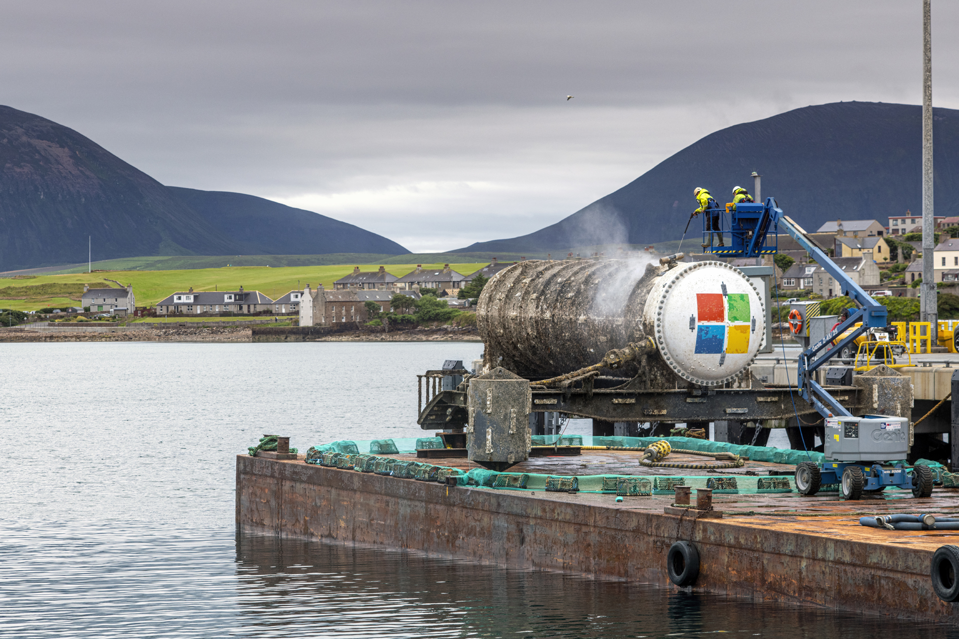
Content
服务器风冷散热效率如何，是否能满足高性能服务器的需求？AI 场景下多挂 8 张 NPU/GPU，功耗可不是逆上天，赶紧放海底 ~~~

Slide 3


Content

Slide 4
Content
服务器风冷挑战与设计原则
服务器风冷实践

Slide 5
01
服务器风冷
挑战与设计原则

Slide 6
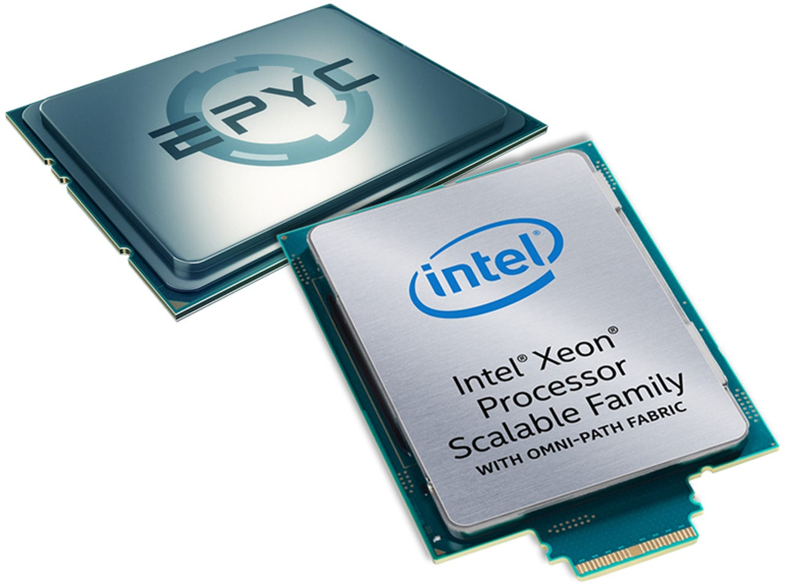
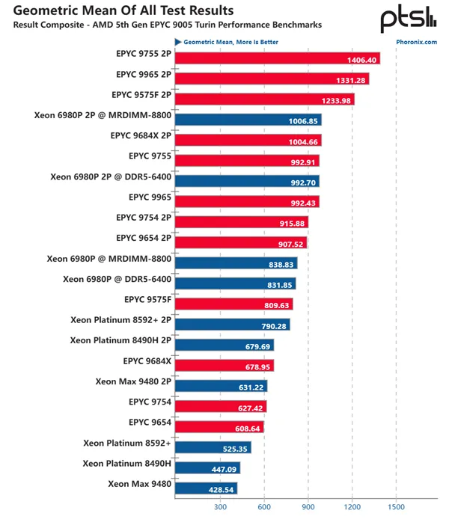
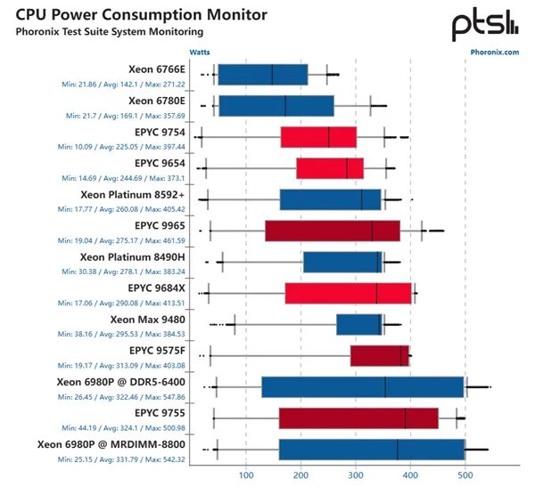
风冷场景挑战
﻿峰值算力：释放芯片&服务器的峰值算力，在缺乏先进制程下提升频率，对标友商 xx%＋性能
性能达标：系统突破 xxxFLOPS/xxxW 算力，功率密度突破 xxxW/cm² 散热
﻿系统能效：缺乏先进制程，系统存在 xx% 功耗 GAP，能效存在 xx% GAP

Slide 7
风冷场景设计原则
设计原则：
﻿﻿峰值性能场景以性能为中心，释放 CPU 极致算力；
﻿主流业务场景以能效/性价比为中心，平衡性能/功耗/成本/规格诉求，确保性价最优；
设计思路：基于峰值性能、系统能效及性价比构建商业场景竞争力

Slide 8
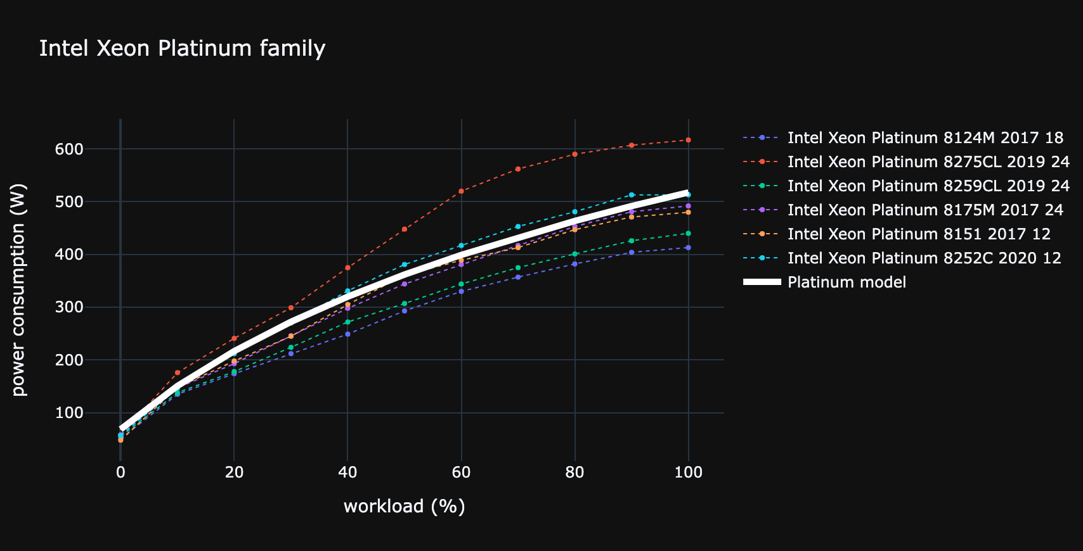
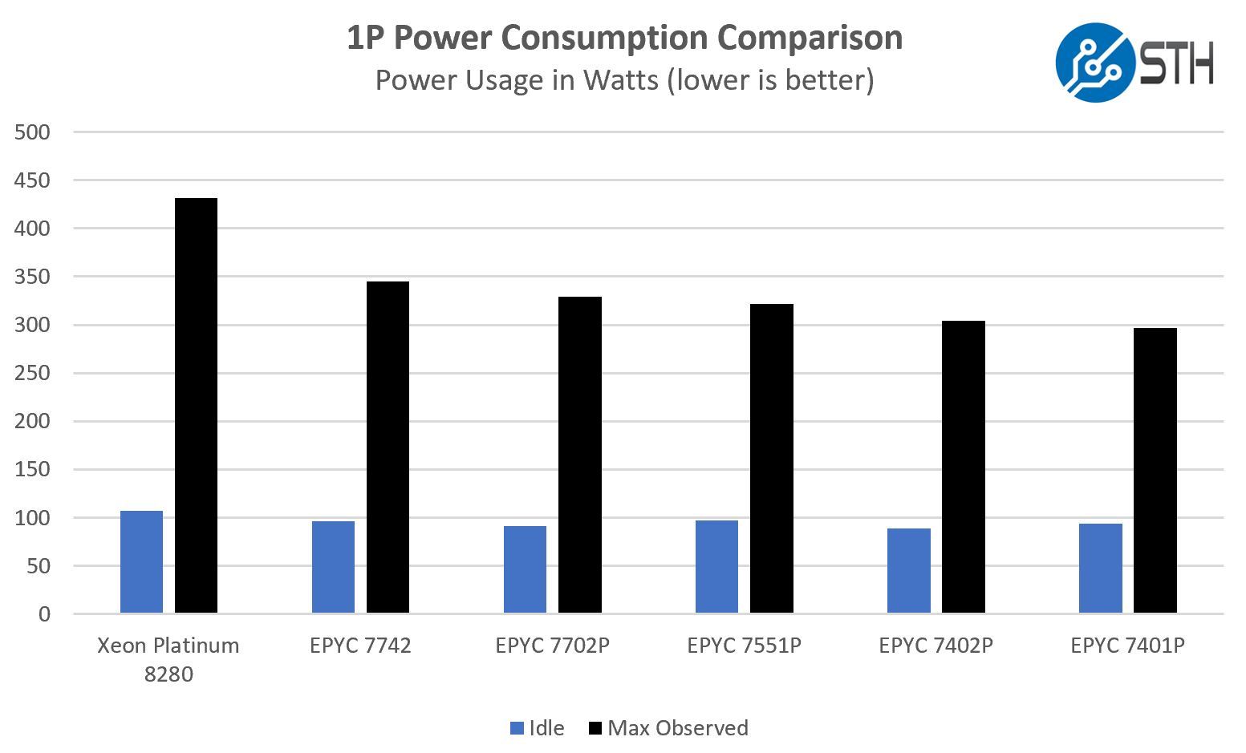
风冷场景设计原则
设计思路：基于峰值性能、系统能效及性价比构建商业场景竞争力
﻿﻿峰值性能：风冷场景通过散热组件（风扇，LAAC/VCE散热器，导热垫）提升效率，风道优化，发挥芯片&服务器极致算力；
﻿系统能效：通过散热组件散热提升效率，系统级散热风道优化，结合动态 CPU 节温和风扇调节，降低系统动态功耗，达到系统能效最优；

Slide 9
02
服务器
风冷实践

Slide 10
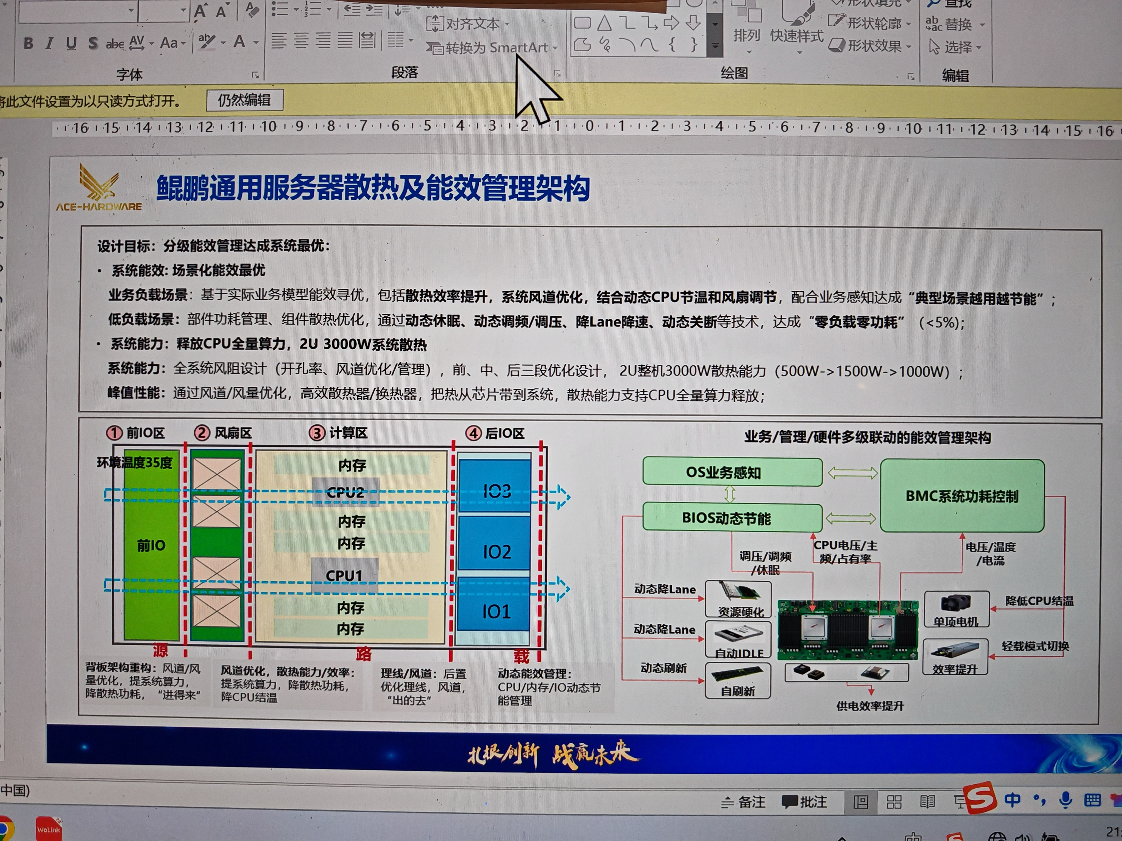
通用服务器散热及能效管理架构
设计目标：分级能效管理达成系统最优：
﻿﻿系统能效：场景化能效最优
业务负载场景：基于实际业务模型能效寻优，包括散热效率提升，系统风道优化，结合动态CPU节温和风扇调节，配合业务感知达成“典型场景越用越节能”；
低负载场景：部件功耗管理、组件散热优化，通过动态休眠、动态调频/调压、降Lane降速、动态关断等技术，达成“零负载零功耗”（<5%）；
﻿系统能力：释放CPU全量算力，2U 3000W系统散热
系统能力：全系统风阻设计（开孔率、风道优化/管理），前、中、后三段优化设计，2U整机3000W散热能力（500W->1500W->1000W）；
峰值性能：通过风道/风量优化，高效散热器/换热器，把热从芯片带到系统，散热能力支持CPU全量算力释放；

Slide 11
通用服务器散热及能效管理架构
设计目标：分级能效管理达成系统最优：
﻿﻿系统能效：场景化能效最优
业务负载场景：基于实际业务模型能效寻优，包括散热效率提升，系统风道优化，结合动态CPU节温和风扇调节，配合业务感知达成“典型场景越用越节能”；
低负载场景：部件功耗管理、组件散热优化，通过动态休眠、动态调频/调压、降Lane降速、动态关断等技术，达成“零负载零功耗”（<5%）；
﻿系统能力：释放CPU全量算力，2U 3000W系统散热
系统能力：全系统风阻设计（开孔率、风道优化/管理），前、中、后三段优化设计，2U整机3000W散热能力（500W->1500W->1000W）；
峰值性能：通过风道/风量优化，高效散热器/换热器，把热从芯片带到系统，散热能力支持CPU全量算力释放；

Slide 12
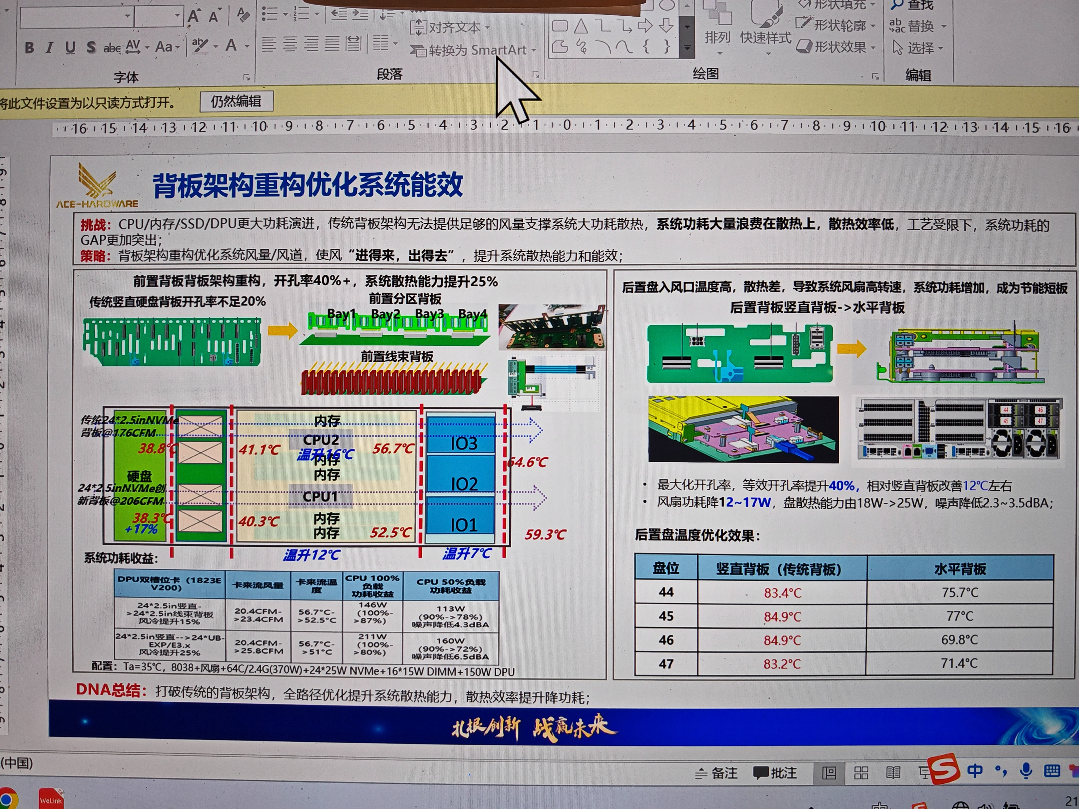
背板架构重构优化系统能效
挑战：CPU/内存/SSD/DPU更大功耗演进，传统背板架构无法提供足够的风量支撑系统大功耗散热，系统功耗大量浪费在散热上，散热效率低，工艺受限下，系统功耗的GAP更加突出；
策略：背板架构重构优化系统风量/风道，使风“进得来，出得去”，提升系统散热能力和能效；
后置盘入风口温度高，散热差，导致系统风扇高转速，系统功耗增加，成为节能短板后置背板竖直背板->水平背板
最大化开孔率，等效开孔率提升40%，相对竖直背板改善12°C左右
• 风扇功耗降12~17W，盘散热能力由18W->25W，噪声降低2.3~3.5dBA；

Slide 13
背板架构重构优化系统能效
挑战：CPU/内存/SSD/DPU更大功耗演进，传统背板架构无法提供足够的风量支撑系统大功耗散热，系统功耗大量浪费在散热上，散热效率低，工艺受限下，系统功耗的GAP更加突出；
策略：背板架构重构优化系统风量/风道，使风“进得来，出得去”，提升系统散热能力和能效；
前置背板背板架构重构，开孔率40%＋，系统散热能力提升25%
DNA总结：打破传统的背板架构，全路径优化提升系统散热能力，散热效率提升降功耗；

Slide 14
系统风道优化结合散热组件效率提升，动态结温控制降系统功耗
挑战：
受限工艺，鲲鹏服务器面临“7打3”，整机相对C1/C2存在10%+能效GAP；
策略：
工程补工艺，通过整机散热优化、供电优化等技术，缩小能效GAP，做到能效持平/领先友商：
提升系统散热能效，降低芯片结温，弥补工艺差距带来的静态功耗损失
分级散热组件提升系统散热效率
芯片动态功耗随业务变化，不依赖于温度。静态功耗随芯片温度升高而增大，两者呈指数关系，降低芯片温度可有效抑制静态功耗；
﻿系统采用高效散热方案，可减少系统风扇功耗、提升散热效率，又能够有效降低芯片结温；

Slide 15
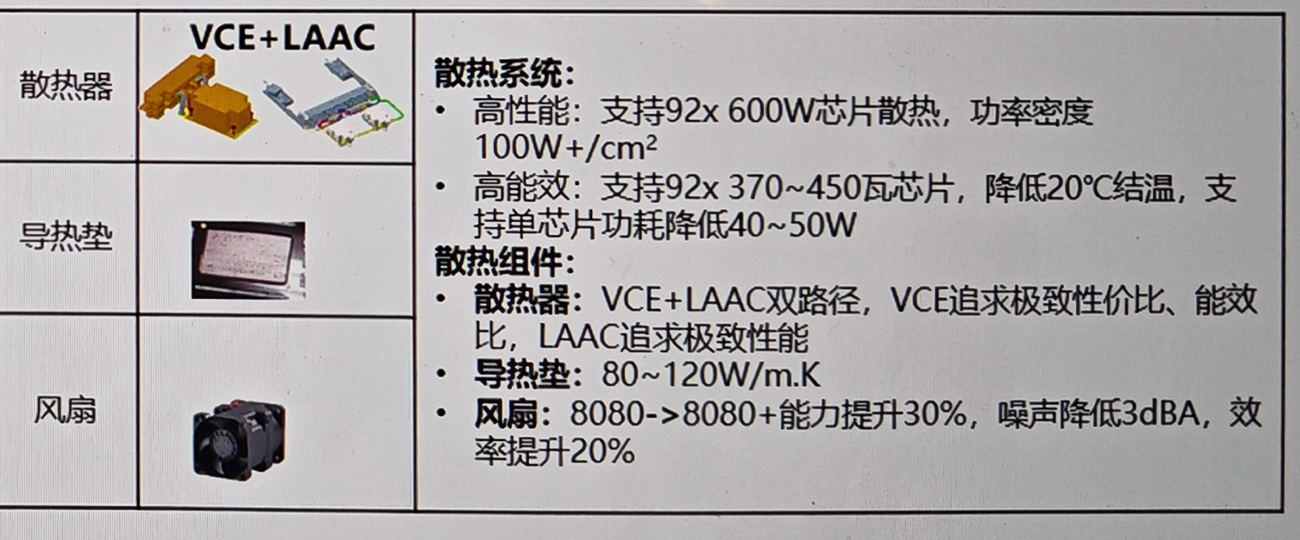
系统风道优化结合散热组件效率提升，动态结温控制降系统功耗
挑战：
受限工艺，鲲鹏服务器面临“7打3”，整机相对C1/C2存在10%+能效GAP；
策略：
工程补工艺，通过整机散热优化、供电优化等技术，缩小能效GAP，做到能效持平/领先友商：
分级散热组件提升系统散热效率
散热系统：
﻿高性能：支持92x600w芯片散热，功率密度 100W+/cm2
﻿﻿高能效：支持92x 370~450瓦芯片，降低20°C结温，支持单芯片功耗降低40~50W
散热组件：
﻿散热器：VCE+LAAC双路径，VCE追求极致性价比、能效比，LAAC追求极致性能
﻿导热垫：80~120W/m.K
﻿风扇：8080->8080+能力提升30%，噪声降低3dBA，效率提升20%

Slide 16
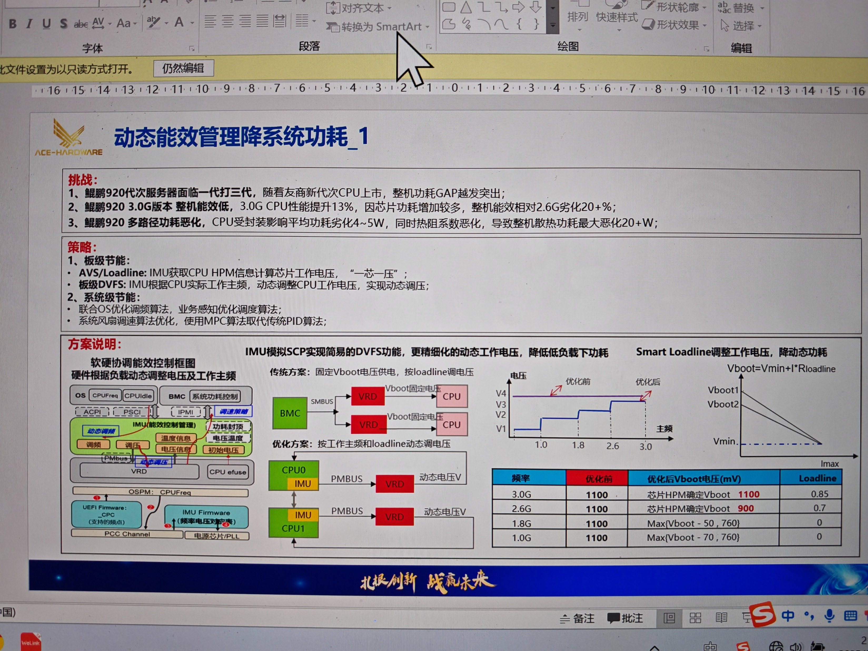
策略：
1、板级节能：
• AVS/Loadline: IMU获取CPU HPM信息计算芯片工作电压，“一芯一压”； 板级DVFS:IMU根据CPU实际工作主频，动态调整CPU工作电压，实现动态调压；
2、系统级节能：
﻿﻿联合OS优化调频算法，业务感知优化调度算法；
﻿﻿系统风扇调速算法优化，使用MPC算法取代传统PID算法
軟硬朸凋能效控制框圏
硬件根据负载动态调整电压及工作主频

Slide 17
策略：
1、板级节能：
• AVS/Loadline: IMU获取CPU HPM信息计算芯片工作电压，“一芯一压”； 板级DVFS:IMU根据CPU实际工作主频，动态调整CPU工作电压，实现动态调压；
2、系统级节能：
﻿﻿联合OS优化调频算法，业务感知优化调度算法；
﻿﻿系统风扇调速算法优化，使用MPC算法取代传统PID算法
传统方案：固定Vboot电压供电，按loadline调电压
优化方案：按工作主频和loadline动态调电压

Slide 18
总结与思考

Slide 19
大功率芯片+高密机柜，未来散热走向何方？
优秀DNA：
多路径探索，精准设计；探索调频/调压/Smart loadline，MPC风扇调速及OS调频算法优化等多路径功耗寻优，，联合软件/海思全场景分析，软硬协调识别关键技术和风险点，结合应用精准设计各负载下的调频和调压甜点；

Slide 21
引用与参考
https://navitassemi.com/nvidias-grace-hopper-runs-at-700-w-blackwell-will-be-1-kw-how-is-the-power-supply-industry-enabling-data-centers-to-run-these-advanced-ai-processors/
https://www.eet-china.com/mp/a357098.html
PPT 开源在：https://github.com/chenzomi12/AIInfra

